Slide 1
Изложение
2 класс

Slide 2
Пушок
У Веры жил кот Пушок. Кот был белый и пушистый. Пушок любил рыбу и мясо. Девочка часто гуляла с котом во дворе.

Slide 3
Кто жил у Веры?

Slide 4
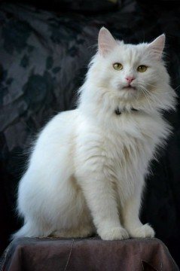
Кто жил у Веры?

Slide 5
Кто жил у Веры?
У Веры жил кот Пушок.

Slide 6
Каким был кот?

Slide 7
Каким был кот?
Кот был белый и пушистый.

Slide 8
Что любил Пушок?

Slide 9
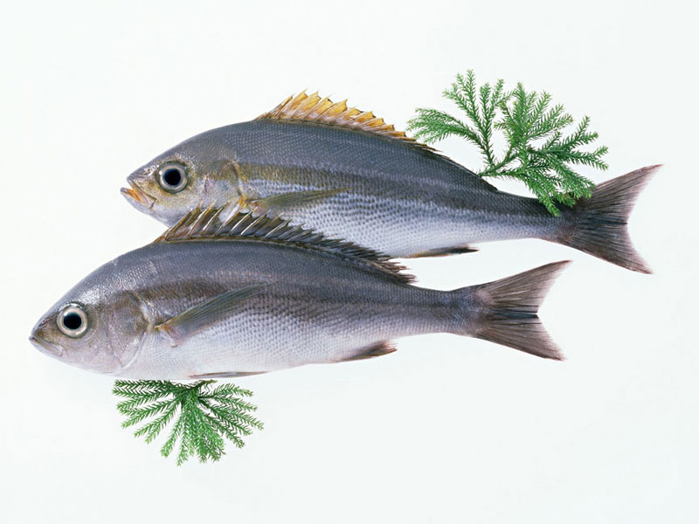
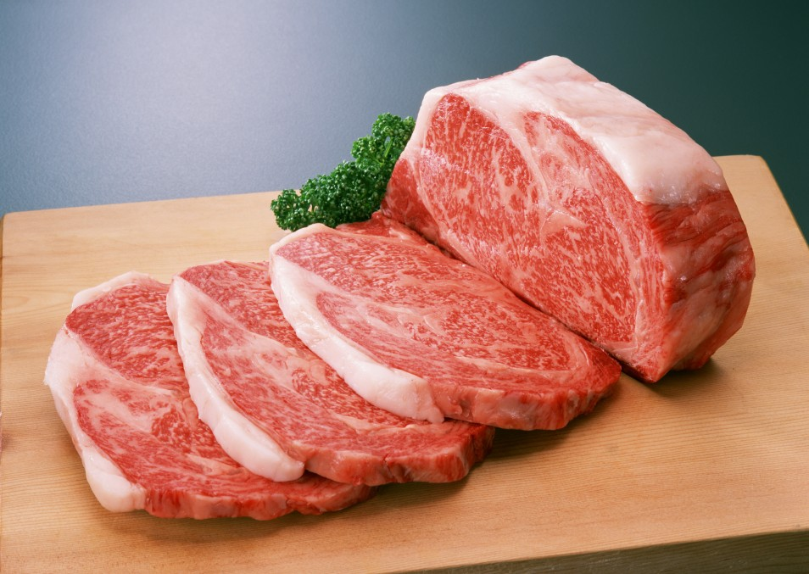
Что любил Пушок?
Пушок любил рыбу и мясо.

Slide 10
Где гуляла девочка с котом?

Slide 11
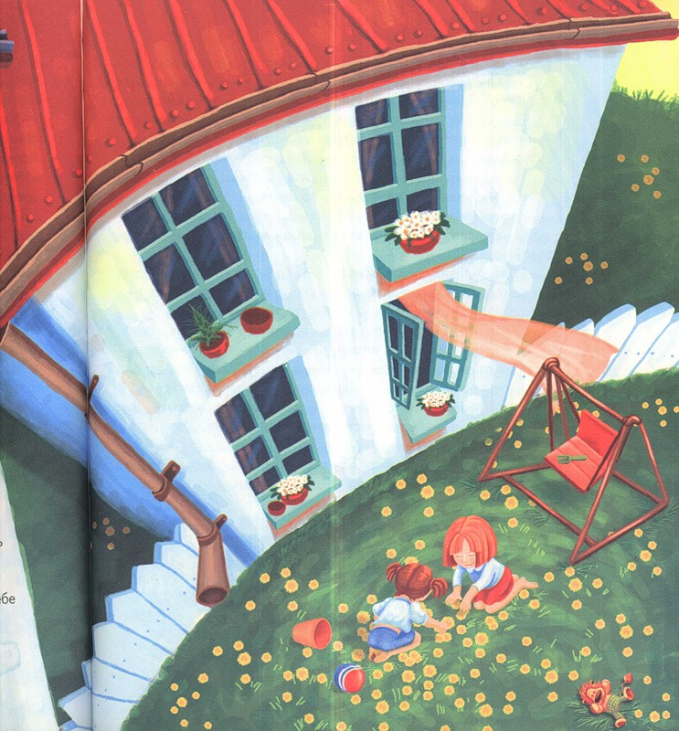
Где гуляла девочка с котом?
Девочка часто гуляла с котом
во дворе.

Slide 12
Пушок
У Веры жил кот Пушок. Кот был белый и пушистый. Пушок любил рыбу и мясо. Девочка часто гуляла с котом во дворе.

Slide 13
Вопросы
1. Кто жил у Веры?
2. Каким был кот?
3. Что любил Пушок?
4. Где гуляла девочка с котом?

